Slide 1
Оценка методов диагностики заболеваний пищевода (точки, линии, контуры и концы): часть 1
Федеральное государственное бюджетное образовательное учреждение высшего образования "Красноярский государственный медицинский университет имени профессора В.Ф. Войно-Ясенецкого" Министерства здравоохранения Российской Федерации Кафедра лучевой диагностики ИПО
Выполнила: врач-ординатор
2-го ГОда кафедры лучевой диагностики ИПО
Багдасарян А.А.
Notes:
Цвет шрифта изменить на черный (нечитабельно), размер заголовка увеличить

Slide 2
Введение
Цель данной статьи - описать распространенные образования при патологии пищевода, используя инновационный подход с использованием пищеводных точек, линий,
контуров и концов
Точки пищевода относятся к отчетливым внутрипросветным очагам при исследовании с двойным контрастированием, которые могут выглядеть как светлые пятна или очаговые темные просветления или полости
Линии пищевода означают заметные горизонтальные или продольные складки, которые могут наблюдаться при эозинофильном эзофагите
Контур пищевода относится к отклонениям от нормального контура пищевода, которые могут наблюдаться при дивертикулах, сосудистых потологиях, пищеводе Барретта и злокачественных опухолях
Концы пищевода относятся к неровностям калибра, как это может наблюдаться при ахалазии и склеродермии

Slide 3
Технические моменты
Бариевая эзофагография является «рабочей лошадкой» при визуализации пищевода и неотъемлемой частью предоставления анатомической и функциональной информации
Используемые методы могут включать вертикальные двухконтрастные снимки с бариевой взвесью высокой плотности, лежачие одноконтрастные снимки с бариевой взвесью низкой плотности и снимки с рельефом слизистой
Чтобы избежать перекрытия с позвоночником, процедура выполняется в левом заднем косом (LPO) положении

Slide 4
Нормальный пищевод при рентгеноскопии
Пищевод - это цилиндрический орган, соединяющий глотку с желудком. Соответственно по областям залегания в пищеводе различают: шейную, грудную и брюшную части
С гистологической точки стенка пищевода построена из слизистой оболочки, подслизистой основы, мышечной и адвентициальной оболочек
Структура пищевода диктует его функцию: скелетные мышечные волокна более выражены в проксимальном отделе пищевода, а гладкие мышечные волокна - в дистальном, что обеспечивает беспрепятственную транспортировку пищевых продуктов в желудок

Slide 5
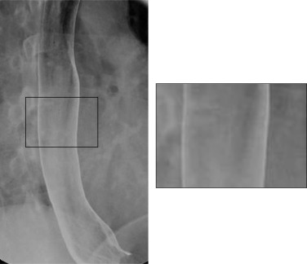
Нормальный пищевод при рентгеноскопии
Нормальная эзофаграмма с двойным контрастированием
Пищевод выглядит без особенностей внутрипросветного пространства, с гладкими тонкими стенками

Slide 6
Интралюминальные точки пищевода
Интралюминальные точки пищевода относятся к отчетливым интралюминальным очагам при исследовании с двойным контрастированием, которые могут выглядеть либо как яркие пятна, либо как очаговые темные просветы или полости
Очаговые яркие точки являются рентгенологическим проявлением язв пищевода, возникающих из-за скопления контраста. В отличие от них, очаговые просветления/полости обычно являются вторичным проявлением бляшек слизистой оболочки с последующим заполнением контрастом вокруг бляшек, что приводит к видимым дефектам заполнения/полости на эзофагографии с двойным контрастированием

Slide 7
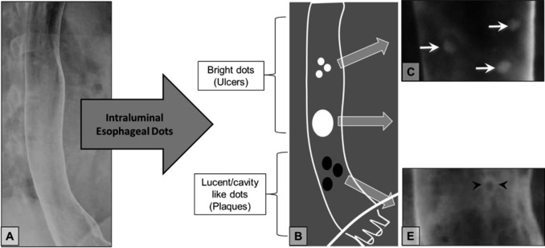
Интралюминальные точки пищевода
Интралюминальные пищеводные точки означают отчетливые внутрипросветные очаги при исследовании с двойным контрастированием, которые могут выглядеть либо как яркие пятна, либо как очаговые просветления/полости

Slide 8
Интралюминальные точки пищевода
Язвы могут быть дополнительно дифференцированы на основе их количества, размера (маленькие или большие) и распределения (средний или дистальный отдел пищевода)
Рефлюкс-эзофагит обычно поражает дистальный отдел пищевода и может распространяться краниально
Эзофагит, вызванный таблетками, обычно поражает среднюю часть пищевода на уровне дуги аорты или сдавления левого главного бронха
Герпесный эзофагит имеет диффузное распространение

Slide 9
Интралюминальные точки пищевода
Маленькие язвы (яркие точки) | Герпетический эзофагит Лекарственно-индуцированный эзофагит Болезнь Крона Рефлюкс-эзофагит Дистрофический буллезный эпидермолиз
Большие язвы | ЦМВ-эзофагит ВИЧ-эзофагит Карцинома пищевода
Бляшки | Кандидоз Гликогенный акантоз Плоскоклеточная папиллома Поверхностно распространяющаяся карцинома Варикоз пищевода

Slide 10
Герпетический эзофагит
Факторы риска: злокачественные опухоли, аутоиммунные заболевания и ВИЧ-инфекция
Пациенты, как правило, имеют ослабленный иммунитет и обычно страдают одышкой
При рентгеноскопии наблюдается целый спектр проявлений, включая небольшие дискретные звездчатые язвы в средней части пищевода и бляшки без изъязвлений
Лечение заключается в противовирусной терапии

Slide 11
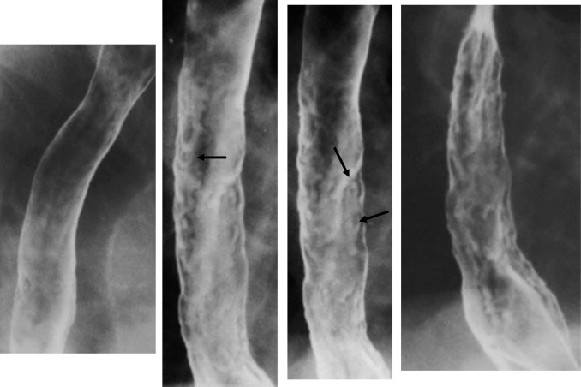
Герпетический эзофагит
Стрелками указаны небольшие дискретные звездчатые язвы в средней части пищевода

Slide 12
медикаментозный эзофагит
Медикаментозный эзофагит может быть трудно установить с помощью предоставленного пациентом анамнеза, поскольку прием таблеток обычно считается безвредным
Тем не менее, некоторые лекарства-виновники, в том числе капсулы тетрациклина или доксициклина , при приеме внутрь без воды могут застрять в средней части пищевода, где левый главный бронх или дуга аорты служат внешней
При рентгеноскопии с двойным контрастированием отдельные язвы расположены в характерном месте - в средней части пищевода
Лечение влечет за собой прекращение действия возбудителя

Slide 13
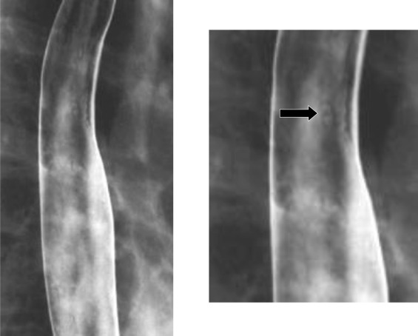
медикаментозный эзофагит
Стрелкой указано характерное расположение язвы в средней части пищевода, где левый главный бронх или дуга аорты служат внешней опорой

Slide 14
Эзофагит, вызванный болезнью КРОНа
Болезнь Крона с вовлечением пищевода встречается редко, а когда вовлекает пищевод, обычно вовлекаются и другие отделы пищеварительного тракта
При эндоскопическом обследовании визуализируются аптозные язвы, поверхностные эрозии и стриктуры в случаях прогрессирования заболевания
Аптозные язвы могут быть видны при эзофагографии
Болезнь может быть выявлена также в желудке и двенадцатиперстной кишке
Наличие сопутствующей болезни Крона в терминальной части подвздошной кишки позволяет с уверенностью диагностировать и поражение пищевода

Slide 15
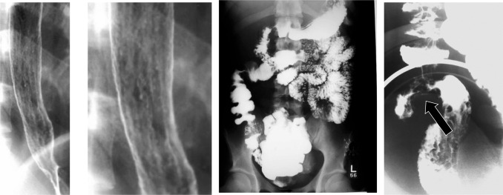
Эзофагит, вызванный болезнью КРОНа
Диффузная неравномерность и мелкие язвы вдоль пищевода
При повторном исследовании тонкой кишки у того же пациента видна стриктура терминального отдела подвздошной кишки

Slide 16
Эзофагит при ЦМВ/ВИЧ
После колита эзофагит является вторым по частоте проявлением цитомегаловирусной (ЦМВ) инфекции, поражающий пищеварительный тракт
Факторы риска включают иммуносупрессию, почечный диализ и инфекцию вируса иммунодефицита человека (ВИЧ). Пациенты обычно жалуются на одышку или боль в эпигастральной области. Аналогичная клиническая картина может наблюдаться при ВИЧ-эзофагите
На эзофагографии с двойным контрастированием как ЦМВ, так и ВИЧ-эзофагит могут выглядеть как большие, яйцевидные и плоские язвы с окружающим ободком отечной слизистой оболочки
Для установления диагноза требуется дальнейшая оценка с помощью эндоскопии с дальнейшей биопсией, поскольку лечение этих заболеваний сильно отличается

Slide 17
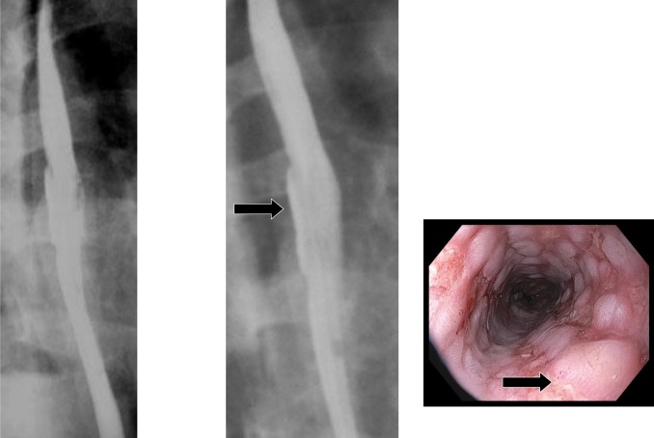
Эзофагит при ЦМВ/ВИЧ
Присутствуют большие яйцевидные и плоские язвы
Соответствующие эндоскопические результаты демонстрируют язвы

Slide 18
Бляшки
Бляшка в пищеводе обычно является вторичным воспалением слизистой/подслизистой оболочки или инфильтрацией
Она проявляется как дефект внутрипросветного наполнения или просветление при исследовании с двойным контрастированием. Спектр заболеваний, которые могут вызывать пищеводные бляшки, включает кандидозный эзофагит, гликогенный акантоз, сквамозную папиллому и поверхностную распространяющуюся карциному

Slide 19
Кандидоз
Кандидоз является наиболее распространенной причиной инфекционного эзофагита, причем в качестве возбудителя чаще всего фигурирует Candida albicans
Синдром приобретенного иммунодефицита (СПИД) является наиболее распространенным фактором риска, другие риски включают пищеводный стаз вследствии ахалазии или склеродермии
При двухконтрастной эзофагографии: множественные бляшки, расположенные линейно, размером от нескольких миллиметров до сантиметра. На поздних стадиях заболевания эти бляшки могут стать токсичными и изъязвленными, при этом пищевод приобретает мохнатый вид и язвы
Язвы, связанные с кандидозом, не следует путать с язвами при герпесном эзофагите, так как язвы при кандидозах крупнее и возникают на фоне диффузного образования фоновых бляшек

Slide 20
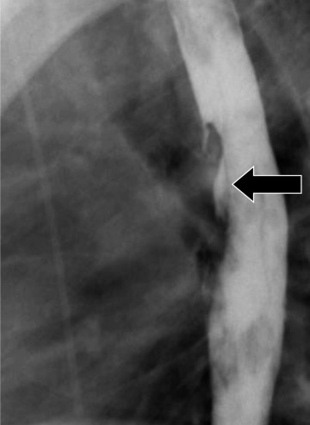
Кандидоз
Множественные бляшки, расположенные линейно

Slide 21
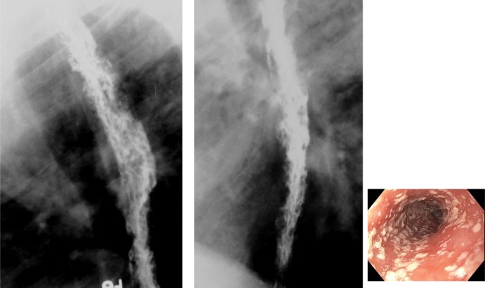
Кандидоз
Запущенный кандидоз
Бляшки могут становиться токсичными и изъязвляться, при этом пищевод приобретает мохнатый и неправильный вид

Slide 22
Гликогенный акантоз
Гликогенный акантоз представляет собой небольшие выпуклые белые бляшкиза счет гипертрофированных клеточных слоев из-за повышенного содержания внутриклеточного гликогена
Заболеваемость увеличивается с возрастом, эндоскопические диагносцируются от 5 % до 15 % случаях
Существует ассоциация с синдромом Каудена, который характеризуется множественными гамартоматозными полипами и аутосомно-доминантным наследованием, а также повышенным риском развития злокачественных новообразований
Может протекать с кандидозом пищевода; в этом случае клинический контекст имеет первостепенное значение

Slide 23
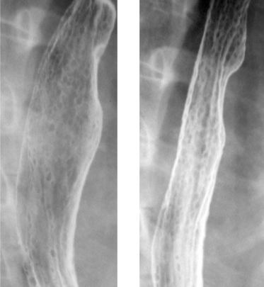
Гликогенный акантоз
При двухконтрастной эзофагографии множественные, мелкие, приподнятые бляшки, которые могут сливаться и образовывать мелкоузелковый рисунок слизистой оболочки

Slide 24
Оценка методов диагностики заболеваний пищевода (точки, линии, контуры и концы): часть 2
Федеральное государственное бюджетное образовательное учреждение высшего образования "Красноярский государственный медицинский университет имени профессора В.Ф. Войно-Ясенецкого" Министерства здравоохранения Российской Федерации Кафедра лучевой диагностики ИПО
Выполнила: врач-ординатор
2-го ГОда кафедры лучевой диагностики ИПО
Багдасарян А.А.
Notes:
Цвет шрифта изменить на черный (нечитабельно), размер заголовка увеличить

Slide 25
Плоскоклеточный папилломатоз пищевода
Плоскоклеточный папилломатоз пищевода приводит к множественным плоскоклеточным папилломам размером 5–6 мм в пищеводе
Плоскоклеточные папилломы представляют собой редкие доброкачественные эпителиальные образования, обычно выявляемые при эндоскопии как случайная находка
Существует связь с инфекцией вирусом папилломы человека (ВПЧ)
Вариабельное клиническое течение с повышенным риском злокачественного перерождения в плоскоклеточный рак

Slide 26
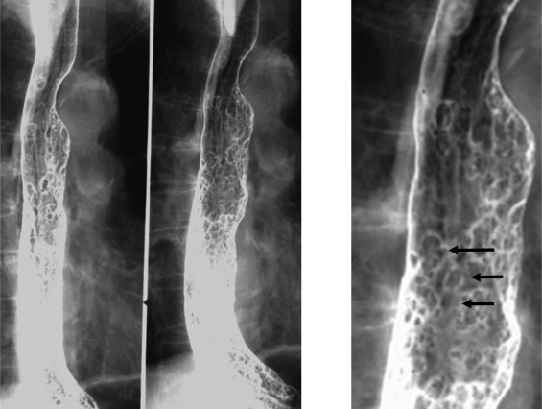
Плоскоклеточный папилломатоз пищевода
При эзофагографии с двойным контрастированием папиллома выглядит как небольшое 5-6 мм, дольчатые образования
Папилломатоз проявляется в виде бесчисленных дефектов наполнения

Slide 27
карцинома пищевода
Карцинома пищевода относится к редкому типу диссеминации в подслизистой оболочке с вовлечением лимфатической и сосудистой систем
Вызывает постепенное сужение просвета пищевода, дисфагия обычно не возникает до поздней стадии заболевания
При рентгеноскопии могут быть выявлены локальные змеевидные дефекты наполнения. Этот вид имитирует дистальный «восходящий» варикоз пищевода
- Однако важно отметить различия при рентгеноскопии: варикозные узлы меняют форму в зависимости от положения пациента, растяжения пищевода и времени, в то время как карцинома остается фиксированным дефектом
- Хотя оба могут вызывать определенное сужение, но только карцинома вызывает обструкцию

Slide 28
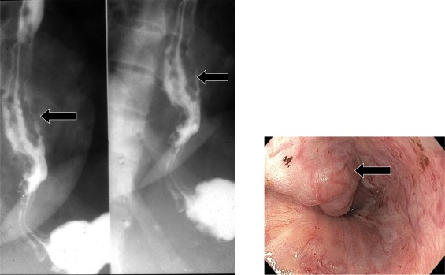
карцинома пищевода
Варикоз пищевода
Извилистые дефекты наполнения
Может имитировать карциному пищевода;
однако со временем варикоз меняет внешний вид

Slide 29
Эозинофильный эзофагит
Эозинофильный эзофагит - это воспалительное заболевание, поражающее преимущественно молодых взрослых, с симптомами постоянной дисфагии и застревания пищи
Существует ассоциация с атопией и эозинофилией
При рентгеноскопии можно выявить целый спектр проявлений. К ним относятся паутинообразные сегментарные параллельные участки тонкого сужения, сегментарные стриктуры пищевода, создающие кольцеобразный пищевод, дисмоторику и симметричное сужение пищевода

Slide 30
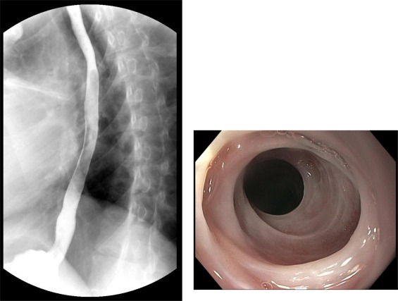
Эозинофильный эзофагит
Симметричное сужение длинного сегмента
При эндоскопии кольцевидный пищевод у другого пациента

Slide 31
Деформации контура пищевода
Нормальный пищевод имеет плавные волнистые контуры, сужающиеся у гастроэзофагеального перехода
Имеются три нормальных анатомических впячивания, вторично связанные с дугой аорты, левым главным бронхом и левым предсердием
В дистальном отделе пищевода имеются два нормальных мышечных кольца: кольцо А, которое обычно не видно, и кольцо В, расположенное у гастроэзофагеального перехода. Часть пищевода между этими кольцами называется преддверием

Slide 32
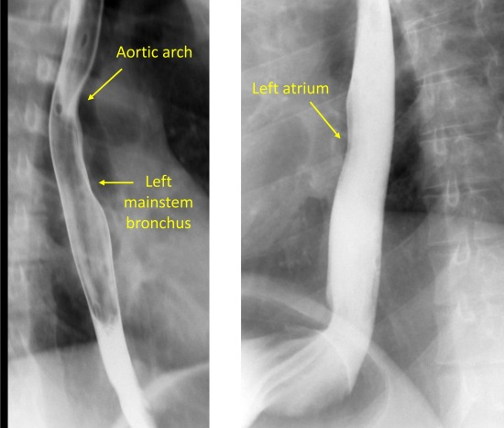
Деформации контура пищевода
Нормальные деформации контура пищевода
Дуга аорты, левый магистральный бронх и левое предсердие образуют углубления контура пищевода

Slide 33
Дивертикулы
Дивертикул Ценкера представляет собой редкий приобретенный псевдодивертикул, возникающий сзади в глоточно-пищеводном переходе через щель между нижним констриктором глотки и перстнеглоточной мышцей, известную как расхождение Киллиана
Обычно пациенты появляются на 6–8-м десятилетии жизни с широким спектром симптомов и признаков: от одинофагии до неприятного запаха изо рта и аспирационной пневмонии. Поскольку устье дивертикула совмещено с глоткой, частицы пищи преимущественно попадают в дивертикул - это может привести к сдавливанию соседнего просвета пищевода.
Существует тесная связь между дивертикулом Ценкера и гастроэзофагеальной рефлюксной болезнью

Slide 34
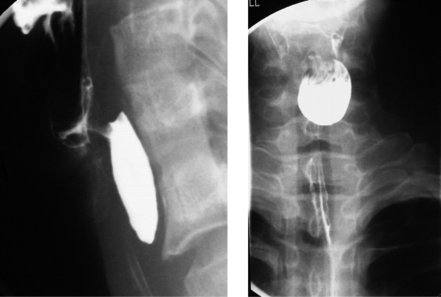
Дивертикулы
На эзофагографии дивертикул Ценкера имеет характерное расположение над перстнеглоточной мышцей

Slide 35
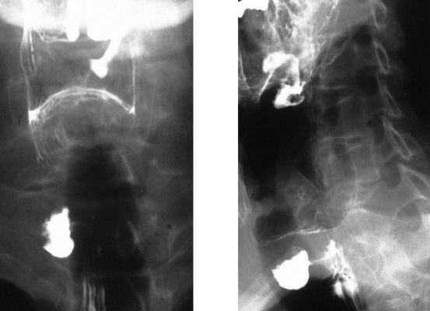
Дивертикулы
Дивертикул Киллиана-Джеймсона — еще одно редкое выпячивание из латеральной стенки проксимального шейного отдела пищевода
Образуются в результате выпячивания через мышечную щель на переднебоковой стенки проксимального шейного отдела пищевода, чуть ниже крикофарингеуса и латеральнее продольного сухожилия пищевода
Это характерное расположение обуславливает его появление на эзофагографии в виде выпячивания, которое лучше всего видно на боковой проекции

Slide 36
Псевдодивертикулез
Интрамуральный псевдодивертикулез пищевода встречается редко, в основном у мужчин среднего возраста. Как правило, они возникают вблизи стриктур пищевода
Это воспаленные подслизистые железы, которые не отражают истинные дивертикулы. Могут быть сегментарными или диффузными. К сопутствующим заболеваниям относятся стаз, гастроэзофагеальный рефлюкс, эозинофильный эзофагит, алкоголизм и сахарный диабет
Стриктуры могут быть выявлены при эндоскопии. При рентгеноскопии видны множественные, 2-3 мм колбовидные выпячивания

Slide 37
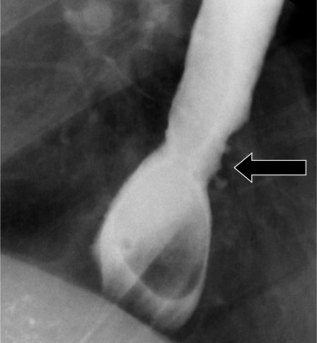
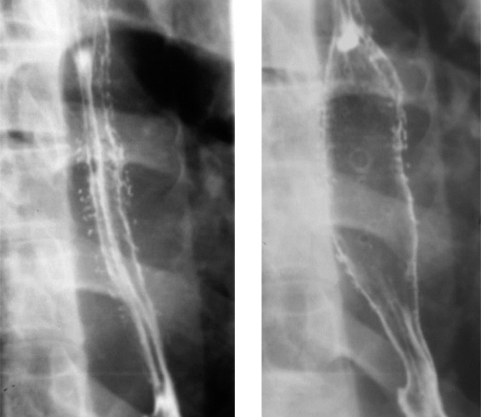
Псевдодивертикулез
Псевдодивертикулез с дистальной стриктурой пищевода

Slide 38
Рубцовый эзофагит
Гастроэзофагеальная рефлюксная болезнь (ГЭРБ) является наиболее распространенным желудочно-кишечным расстройством, факторами риска которого являются пожилой возраст, абдоминальное ожирение, употребление алкоголя и табака
Пациенты обычно имеют изжогу и постпрандиальную регургитацию кислым из-за аномальной перистальтики
Длительная ГЭРБ может привести к развитию пищевода Барретта и карциномы
Этот спектр клинических проявлений дает возможность для множества проявлений на рентгеноскопии, включая классический зернистый профиль слизистой оболочки, язвы, утолщенные продольные складки, воспалительные псевдополипы, стриктуры и рубцы

Slide 39
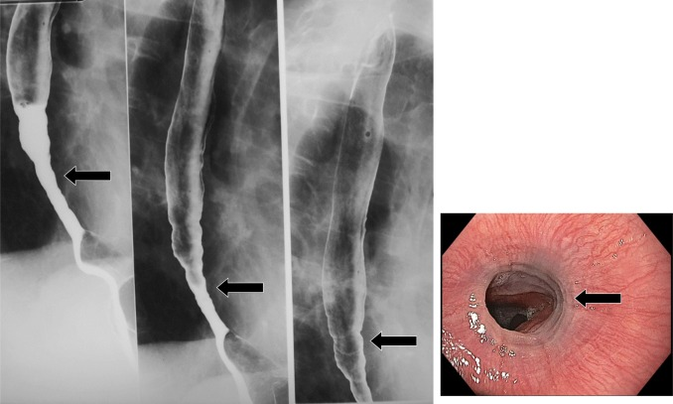
Рубцовый эзофагит
Пример гастроэзофагеальной рефлюксной болезни на рентгенограмме
Может выглядеть как стриктура и рубец
Очаговое сужение просвета при эндоскопии

Slide 40
пищевод Барретта
Пищевод Барретта - это заболевание, при котором происходит трансформация плоского многослойного эпителия слизистой нижних отделов пищевода в цилиндрический эпителий кишечного типа. Является осложнением ГЭРБ. Клинически заболевание проявляется изжогой, отрыжкой, болями за грудиной. Это предраковое состояние организма
При рентгеноскопии характерной чертой является стриктура средней части пищевода, хотя эта особенность встречается нечасто
Двойная контрастная эзофагография может играть жизненно важную роль в стратификации риска для пациента. Если при эзофагографии присутствуют характерные признаки стриктуры средней части пищевода с ретикулярным рисунком слизистой оболочки дистального отдела пищевода, у пациента, вероятно, имеется пищевод Барретта

Slide 41
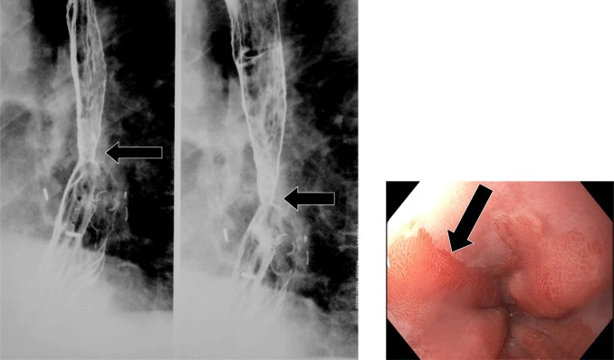
пищевод Барретта
Стриктура средней части пищевода
Соответствующее эндоскопическое изображение вуалирует эпителиальную метаплазию

Slide 42
Рак Пищевода
Рак пищевода - третья по распространенности злокачественная опухоль желудочно-кишечного тракта и одна из самых распространенных злокачественных опухолей во всем мире
Большинство видов рака пищевода представляют собой либо плоскоклеточные карциномы, либо аденокарциномы. Аденокарциномы связаны с пищеводом Барретта и чаще встречаются на гастроэзофагеальном переходе. У пациентов может наблюдаться дисфагия
При рентгеноскопии злокачественная опухоль пищевода может выглядеть как образование с неравномерным сужением и неровностями слизистой оболочки. Ранняя стадия рака может выглядеть как бляшкоподобное поражение с язвой или без нее, тогда как поздняя может выглядеть как большое изъязвленное образование с частичной обструкцией пищевода или без нее

Slide 43
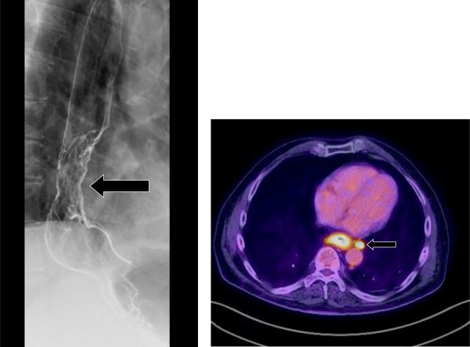
Рак Пищевода
Аденокарцинома пищевода
Образование неправильной формы в дистальном отделе пищевода с соответствующими неровностями слизистой оболочки и сужением просвета
Позитронно-эмиссионная томография-КТ того же пациента: гиперметаболическое образование пищевода с параэзофагеальной лимфаденопатией

Slide 44
Первичная ахалазия
Первичная ахалазия — редкое нарушение моторики пищевода , встречающееся примерно в 10 случаях на 100 000 и поражающее пациентов в возрасте от 30 до 60 лет
Патофизиология заболевания включает воспаление и дегенерацию ганглиозных клеток в мышечно-кишечном сплетении тела пищевода и в нижнем пищеводном сфинктере (НПС). Это приводит к способности НПС расслабляться из-за потери первичной перистальтики. У пациентов обычно наблюдается дисфагия
Вторичная ахалазия возникает из-за опухолевой инфильтрации мышечно-кишечного сплетения и может проявляться подобно первичной ахалазии. Однако ключевое различие заключается в степени сужения сегмента, при этом злокачественная инфильтрация вызывает более длительное фиксированное сужение сегмента по сравнению с первичной ахалазией. Таким образом, общее сходство результатов визуализации при первичной и вторичной ахалазии должно подтолкнуть к тщательной оценке кардии и дна желудка, поскольку рак может поражать желудок

Slide 45
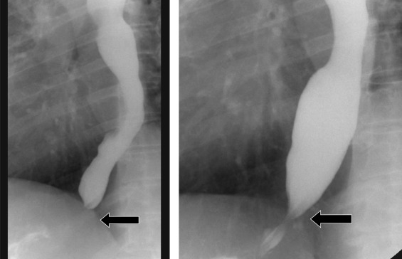
Первичная ахалазия
Растянутый пищевод с конусообразной клювовидной конфигурацией дистального отдела пищевода, напоминающим птичий клюв

Slide 46
Склеродермия
Склеродермия – аутоиммунное заболевание с локализованными и системными проявлениями
Патофизиология обусловлена ​​отсутствием перистальтики и неполноценностью НПС, что приводит к рефлюкс-эзофагиту, образованию стриктур и дальнейшему расширению пищевода
Терминальная стадия склеродермии может имитировать терминальную стадию ахалазии. Более позднее проявление может привести к обширному отложению коллагена, что приводит к фиброзу тканей. Вовлечение ЖКТ может предвещать ухудшение заболеваемости и смертности из-за атрофии гладких мышц , вторичной по отношению к отложению коллагена. Пищевод является наиболее часто поражаемым органом пищеварительного тракта, хотя интерстициальное заболевание легких является основной причиной смертности

Slide 47
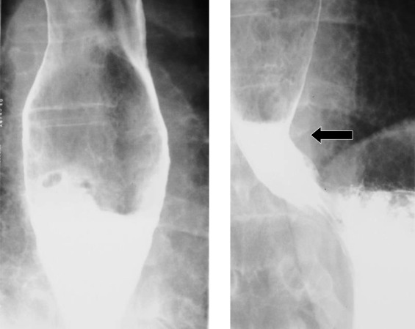
Склеродермия
Рентгеноскопия может выявить отсутствие перистальтики пищевода ниже уровня дуги аорты, несостоятельность НПС
Пищевод кажется вздутым, имеется небольшая рефлюксная стриктура

Slide 48
Основные моменты
Учебный момент №1: Небольшие язвы на эзофагографии обычно связаны с герпесным эзофагитом и эзофагитом, вызванным медикаментами. Болезнь Крона, хотя и редко, может приводить к образованию небольших афтозных язв. Крупные язвы обычно связаны с ЦМВ или ВИЧ-эзофагитом.
Учебный момент № 2 : Ранними проявлениями кандидоза являются бляшки, имитирующие гликогенный акантоз. При появлении бляшек следует думать о раннем кандидозе или гликогенном акантозе. При выявлении симптома "мохнатого пищевода" следует подумать о кандидозе
Учебный момент № 3. Карцинома и варикоз пищевода могут выглядеть одинаково при визуализации. Наличие обструкции и отсутствие изменений во времени и положении должны склонить рентгенолога к диагностике плоскоклеточной карциномы пищевода

Slide 49
Основные моменты
Учебный момент №4: Поперечные линии пищевода должны указывать на такие образования, как эозинофильный эзофагит
Учебный момент №5: Аномалии контура пищевода могут свидетельствовать о вне- или внутриорганных поражениях. Внеорганные поражения включают аберрантные сосуды. К внутренним поражениям относятся интрамуральный псевдодивертикулез, гастроэзофагеальный рефлюкс, пищевод Барретта и рак пищевода
При рентгеноскопическом исследовании пищевода можно обнаружить широкий спектр заболеваний. Благодаря подходу к интерпретации, основанному на точках, линиях, контурах и концах пищевода, рентгенолог имеет хорошие возможности для выявления патологии, постановки соответствующего дифференциального диагноза, что значительно повышает эффективность лечения пациентов.

